Slide 1
PneumoTrieste 2016
Integrazione dei piani di lavoro delle diverse tipologie di personale nell'ambito dell'attività svolta da una Struttura Complessa pneumologica: criticità e possibili soluzioni
Dr. Stefano Calabro
Azienda U.L.S.S. n.3 – Bassano del Grappa
Presidio Ospedaliero di Rete Bassano
Dipartimento Internistico
Struttura Complessa di Pneumologia
stefano.calabro@aslbassano.it

Slide 2

Malattie acute ~ 10%
Traumi ~ 15%
Malattie croniche ~ 75%

Slide 3
Invecchiamento
Cronicità e Comorbilità
In Veneto
•il 20% è ultra 65enne •il 10% è ultra 75enne
L’indice di vecchiaia (139,8%) evidenzia un rapporto di 7 ultra 65enni ogni 5 soggetti con meno di 15 anni
Il 26% della popolazione del Veneto ha almeno una esenzione per patologia:
il 65% degli ultra 65enni è esente per almeno una patologia cronica.
Il 15% ha almeno 2 patologia co‐presenti; il 7% ne ha almeno 3 (*).
M.Cristina Ghiotto
Fonte dati: elaborazioni su dati ISTAT, Datawarehouse Sanità Regione del Veneto e su dati Adjusted Clinical Groups (*)

Slide 4
Medicina respiratoria (Pneumologia)
Acuzie
Cronicità

Slide 5
Ospedale
Territorio

Slide 6
I tre pilastri dei servizi sanitari
rete dell’emergenza-urgenza
rete ospedaliera
rete territoriale

Slide 7
Dobbiamo acquisire idee, schemi e strumenti per riorganizzare e gestire l’ospedale del futuro e rispondere alle sfide che pongono le crescenti aspettative dei pazienti, le modificazioni epidemiologiche e demografiche, le innovazioni tecnologiche, le nuove dinamiche professionali e la ricerca della sostenibilità economica.

Slide 8
Aree di attività della Specialità in Malattie dell’Apparato Respiratorio
Ospedale
Assistenza al paziente respiratorio critico
Assistenza al paziente respiratorio cronico
assistenza pneumologica integrata
ospedale-territorio
Attività di Endoscopia Toracica
(Pneumologia Interventistica)
Attività di diagnostica funzionale dell’apparato respiratorio
(Fisiopatologia Respiratoria e Disturbi Respiratori nel Sonno)

Slide 9

Quale modello organizzativo per la S.C. di Pneumologia
Normativa nazionale
Normativa regionale
Organizzazione aziendale (Dipartimento – Distretto)

Slide 10
Dipartimento
Struttura di coordinamento aziendale, sovraordinata rispetto all'unità operativa relativamente agli aspetti gestionali.
Costituito da strutture omogenee, affini o complementari che perseguono comuni finalità, quindi tra loro interconnesse, pur mantenendo la propria autonomia e responsabilità.
Struttura complessa
Struttura organizzativa con funzioni di amministrazione per settori di attività o
con funzioni di produzione di prestazioni o servizi.
Sono riconducibili a discipline riconosciute a livello normativo e mobilitano un volume di risorse o un valore complessivo della produzione quantitativamente o qualitativamente significativo.

Slide 11
Normativa nazionale
Il Decreto del Ministero della Salute 2 aprile 2015 n. 70 definisce gli standard qualitativi, strutturali, tecnologici e quantitativi relativi all'assistenza ospedaliera:
Disciplina o Specialità clinica | Bacino di Utenza per dimensionare strutture di degenza pubblica e privata (milioni di abitanti)
 | Bacino massimo Bacino minimo
Pneumologia | 0,8 0,4
Normativa regionale (Veneto)
Il numero totale di strutture complesse di Pneumologia attualmente presenti nella pianificazione regionale veneta è di 16.
Nel documento tecnico (DGR n. 1527 del 03/11/2015), in attuazione del Decreto del Ministero della Salute 2 aprile 2015 n. 70 che definisce gli standard qualitativi, strutturali, tecnologici e quantitativi relativi all'assistenza ospedaliera, è riportato che le strutture di pneumologia sono state potenziate secondo le indicazioni della programmazione regionale, nell’ottica dell’integrazione ospedale territorio.
Il numero di strutture pneumologiche previste nel DGR n. 2122/2013 è 16; 4 in più del numero massimo indicato dal Decreto del Ministero della Salute 2 aprile 2015, n. 70.

Slide 12
Struttura Complessa di Pneumologia
Hub & Spoke
Reti
Intensità di cura
Continuità assistenziale

Slide 13
Hub & Spoke
L’assistenza ospedaliera nel Veneto
La rete ospedaliera per acuti è organizzata secondo il sistema “Hub” (fulcro) and “Spoke” (raggio).
Sono previsti due Centri “Hub” di riferimento europeo, indicati nelle Aziende Ospedaliere Universitarie di Padova e Verona con compiti di ricerca, didattica e cura. Nascono inoltre Centri Hub di riferimento provinciale dove sono collocate tutte le specialità ospedaliere con garanzia di risposta per le alte specialità e di supporto per la rete degli ospedali definiti “Spoke” e tarati ognuno per fornire assistenza ad un popolazione di circa 200 mila abitanti cadauno.

Slide 14
Hub & Spoke
Pneumologia (Hub)
Malattia respiratoria prevalentemente acuta
Malattia respiratoria a bassa prevalenza
Malattia richiedente utilizzo di tecnologia avanzata
Relazione con Pneumologia spoke (continuità assistenziale specialistica)
Pneumologia (Spoke)
Malattia respiratoria prevalentemente cronica o acuta su cronica
Malattia respiratoria a media/alta prevalenza
Malattia richiedente utilizzo di tecnologia standard
Relazione con territorio (continuità assistenziale generale)

Slide 15
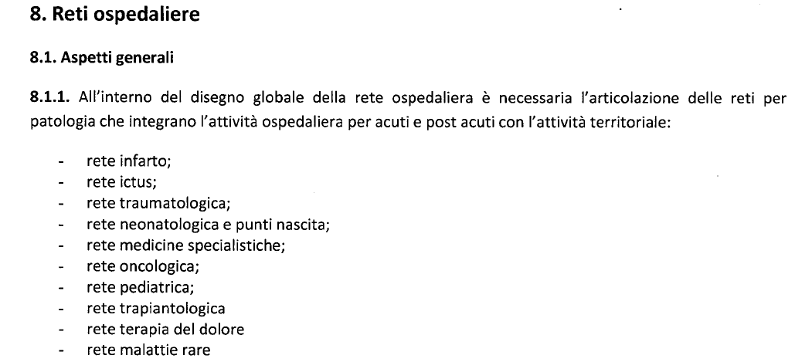

Regolamento recante: “Definizione degli standard qualitativi, strutturali, tecnologici e quantitativi relativi all’assistenza ospedaliera, in attuazione dell’articolo 1, comma 169 della legge 30 dicembre 2004, n. 311” e dell’articolo 16, comma 13, lettera c) del decreto-legge 6 luglio 2012, n. 95 convertito, con modificazioni, dalla legge 7 agosto 2012, n. 135.
Reti

Slide 16
Reti
Azienda ULSS
Rete locale
Rete
Continuità
dell’assistenza
patologia cronica
OSPEDALE -TERRITORIO
Specialità
Patologia
Programma
Modificato da
Valerio Alberti

Slide 17
Struttura Pneumologica (spoke) – Ipotesi organizzativa
Aree di attività
Paziente respiratorio acuto
Assistenza al paziente respiratorio critico
Ambulatorio
Pneumologico
Ambulatorio
Pneumologico
specialistico
Attività di diagnostica funzionale dell’apparato respiratorio
(Fisiopatologia Respiratoria e Disturbi Respiratori del Sonno))
Attività di Endoscopia Toracica
(Pneumologia Interventistica)
Paziente respiratorio cronico
Assistenza pneumologica integrata
ospedale-territorio
Reparto di degenza
Continuità assistenziale pneumologica
Settore ambulatoriale
Settore diagnostico

Slide 18
Assistenza Ospedaliera "Paradigma dell'attesa“ | Assistenza Primaria "Paradigma dell'iniziativa"
Ha intensività tecno-assistenziale ed elevata standardizzazione dei processi | Ha estensività socio-assistenziale e modularità della risposta
E’ orientato alla produzione di prestazioni e alla cura dell'episodio acuto | E’ orientato alla gestione di processi assistenziali e alla continuità delle cure
Presidia l'efficienza e i risultati sull’episodio acuto | Presidia l'efficacia e i risultati sul benessere della persona
Tende all'accentramento e alla verticalità per realizzare economie di scala | Tende al decentramento e alla orizzontalità per valorizzare il capitale sociale
Punta all'eccellenza | Punta all'equità
L'integrazione tra i due sistemi avviene attraverso la costituzione di un’unica rete assistenziale
Modificato da uno schema di G.Maciocco, 2006
Notes:
Sistema ospedaliero e Sistema dell’assistenza primaria

Slide 19
Intensità di cura
Proposte di nuove modalità assistenziali ospedaliere (intensità di cura)

Slide 20
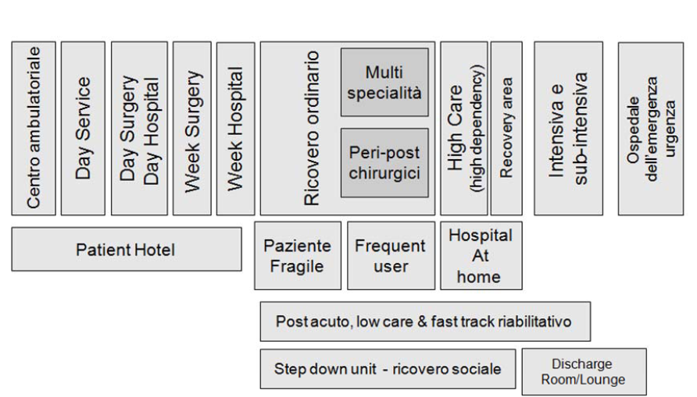

Organizzazione dell'ospedale per aree modulate per intensità delle cure e complessità assistenziale
Fonte: Elaborazione OASI 2012

Slide 21
Struttura Pneumologica (spoke) – Ipotesi organizzativa
Intensità di cura
Piastra endoscopica
Fisiopatologia
respiratoria
Unità riabilitazione
Area degenza acuti
Domicilio
Unità cure intermedie
Area Sub-Intensiva Polispecialistica
Continuità assistenziale pneumologica

Slide 22
Struttura Pneumologica (spoke) – Ipotesi organizzativa
Intensità di cura
Fisiopatologia
respiratoria
Piastra endoscopica
Unità riabilitazione
Area degenza acuti
Domicilio
Unità cure intermedie
Area Sub-Intensiva Polispecialistica
Continuità assistenziale pneumologica

Slide 23
Intensità di cura
L’ospedale per intensità di cura non è concepibile senza la contestuale riprogettazione dell’altro elemento del sistema sanitario, il territorio, con il quale è necessario attivare sistemi operativi d’integrazione di processo, per assicurare la continuità di percorso.

Slide 24
Nuovi modelli organizzativi dell’assistenza territoriale
“L’area della cronicità, in progressiva crescita, è senza dubbio il tema meritevole di maggiori attenzioni sia in considerazione degli impatti sulla qualità e sulla continuità dell’assistenza erogata, sia in quanto assorbe più della metà del fabbisogno di servizi e di risorse. Si avverte, perciò, l’esigenza di definire nuovi modelli assistenziali caratterizzati da un approccio multidisciplinare ed interdisciplinare, in grado di porre in essere meccanismi di integrazione delle prestazioni sanitarie e sociali territoriali ed ospedaliere, favorendo la continuità delle cure e ricorrendo a misure assistenziali ed organizzative di chiara evidenza scientifica ed efficacia.”
Piano Socio-Sanitario Regionale Veneto 2012-2016

Slide 25
Continuità assistenziale
Continuità assistenziale
La continuità assistenziale è un sistema integrato di accompagnamento del malato nelle sue diverse fasi del bisogno.
Freer SD.
Whither continuity of care?
N Engl J Med 1999; 341: 850-2.

Slide 26

Continuità delle cure
Coordinamento delle cure
Frammentazione delle cure
Modificato da
Simona Paone
Agenzia nazionale per i servizi sanitari regionali (Agenas)

Slide 27
Un moderno sistema assistenziale
agisce attraverso un complesso
sistema di reti di strutture e di
professionisti, orientato ad assicurare la continuità dei servizi e a garantire percorsi assistenziali adeguati ed appropriati; a tale
sistema partecipano gli ospedali ed i
servizi sanitari territoriali.

Slide 28
Struttura Pneumologica
Aree di attività
Paziente respiratorio acuto
Assistenza al paziente respiratorio critico
Ambulatorio
Pneumologico
Ambulatorio
Pneumologico
specialistico
Attività di diagnostica funzionale dell’apparato respiratorio
(Fisiopatologia Respiratoria e Disturbi Respiratori del Sonno))
Attività di Endoscopia Toracica
(Pneumologia Interventistica)
Paziente respiratorio cronico
Assistenza pneumologica integrata
ospedale-territorio
Reparto di degenza
Continuità assistenziale pneumologica
Settore ambulatoriale
Settore diagnostico

Slide 29
Struttura Pneumologica
Aree di attività
Paziente respiratorio acuto
Assistenza al paziente respiratorio critico
Paziente respiratorio cronico
Assistenza pneumologica integrata
ospedale-territorio
Ambulatorio
Pneumologico
Ambulatorio
Pneumologico
specialistico
La figura professionale di Tecnico di Funzionalità Respiratoria non è riconosciuta giuridicamente dal SSN, non esiste iter formativo per questo personale, non esiste regolamentazione del settore.
Attività di Endoscopia Toracica
(Pneumologia Interventistica)
Reparto di degenza
Continuità assistenziale pneumologica
Settore ambulatoriale
Settore diagnostico

Slide 30
Sono professioni sanitarie quelle che lo stato italiano riconosce e che, in forza di un titolo abilitante, svolgono attività di prevenzione, diagnosi, cura e riabilitazione.
Nell’elenco delle figure professionali riconosciute non figurano quelle di Infermiere di Area Pneumologica, Tecnico di Funzionalità Respiratoria e Fisioterapista Respiratorio.

Slide 31
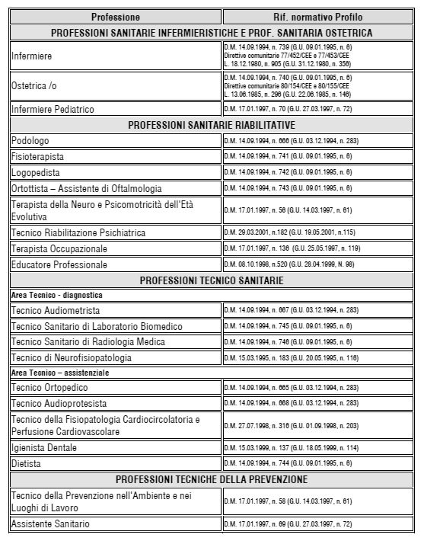
Nell’elenco delle figure professionali riconosciute non figurano quelle di Infermiere di Area Pneumologica, Tecnico di Funzionalità Respiratoria e Fisioterapista Respiratorio.
Notes:
.

Slide 32
Le professioni sanitarie
Infermiere
Laurea in Infermieristica
3 anni
Master di primo livello
1 anno
Laurea specialistica in Scienze infermieristiche
2 anni
Master di secondo livello
1 anno
Dottorato di ricerca
3 anni

Slide 33

Sviluppo delle competenze dei professionisti sanitari
L‘infermiere di “area pneumologica”
Master di primo livello
Area critica per infermieri
Endoscopia
……………….

Slide 34

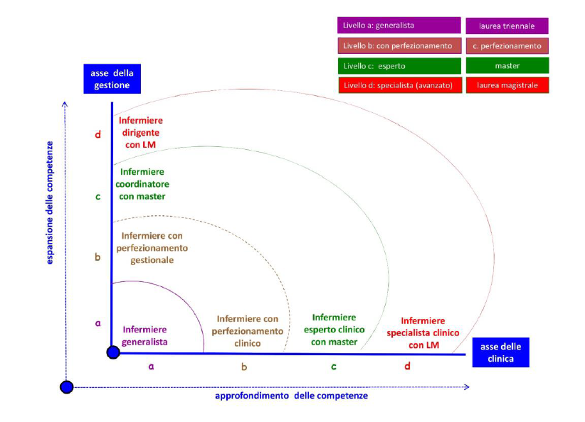
Esemplificazione dei livelli formativi

Slide 35

FONDAZIONE SSP
FONDAZIONE SCUOLA DI SANITÀ PUBBLICA, MANAGEMENT DELLE AZIENDE SOCIO-SANITARIE E PER L’INCREMENTO DEI TRAPIANTI D’ORGANO E TESSUTI
La formazione è l’obiettivo primario della Fondazione ed il punto di partenza per lo sviluppo e la ricerca di nuovi modelli organizzativi e gestionali nel settore delle aziende sanitarie e socio-sanitarie pubbliche e private; in particolare la Fondazione persegue la formazione del personale dell’area socio-sanitaria, al fine di accrescere le competenze di chi opera all’interno dei servizi.

Slide 36
AREA SANITARIA
Progetti di change management: nuovi modelli assistenziali e nuovi ospedali per acuti
Gli indicatori per la valutazione delle performance cliniche e assistenziali
Le linee guida e i PDTA per la continuità assistenziale e l’integrazione ospedale-territorio
Verso il distretto unico: soluzioni organizzative e competenze manageriali
Percorso formativo per Infermiere Endoscopista
Corso per OSS: Assistenza ai minori con bisogni sanitari complessi
Corsi di formazione e aggiornamento professionale rivolti al personale dei reparti di ricovero di malattie infettive, annualmente organizzati nell’ambito di quanto previsto dalla Legge 5.06.1990, n. 135, D.M. 30.10.1990 modificato ed integrato dal D.M. 25.07.1995
AREA ASSISTENZA PRIMARIA E MEDICINA CONVENZIONATA
I nuovi modelli di assistenza primaria: strumenti di governo e organizzazione
L’approccio multiprofessionale nell’assistenza primaria e nella medicina di gruppo
Il governo delle reti nei servizi territoriali e la Centrale Operativa Territoriale: modelli organizzativi e competenze gestionali
La formazione continua per la medicina convenzionata (MMG, PLS, SAI, CA)
AREA SERVIZI FARMACEUTICI
AREA IGIENE E SANITÀ PUBBLICA
AREA SERVIZI SOCIALI
AREA TRAPIANTI
AREA AMMINISTRATIVA
AREA TECNICA
AREA STATISTICA ED EPIDEMIOLOGIA
FORMAZIONE PER AREE SPECIALISTICHE

Slide 37
L'operatore socio-sanitario
L'operatore socio-sanitario (O.S.S.) è una figura professionale italiana operante nel campo dell'assistenza socio-sanitaria.
La formazione ed i compiti, oltre a quelli descritti in via generale e non in maniera specifica dall'accordo istitutivo del 2001 e 2003 (per l'OSS con formazione complementare), sono stabiliti dalle Regioni.
L'OSS svolge la propria attività nell'ambito delle professioni sanitarie, avendo caratteristiche specifiche di ausiliarietà assistenziale, ma non ha potere decisionale su funzioni che non gli competono e si attiene alle indicazioni e prescrizioni dell'infermiere, assumendo mansioni di supporto infermieristico.

Slide 38
Operatore socio-sanitario
Gruppo OSS trasversale, attivo in tutte le Strutture del Dipartimento e riferiti al Coordinatore infermieristico del Dipartimento

Slide 39
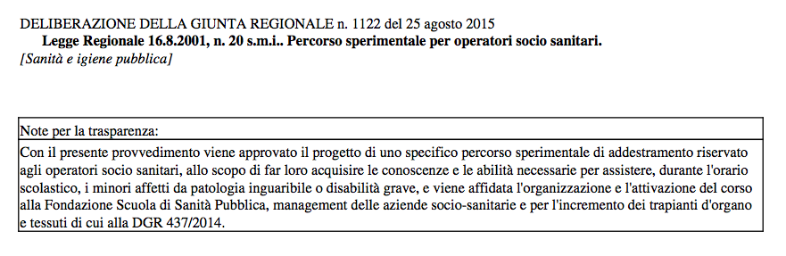
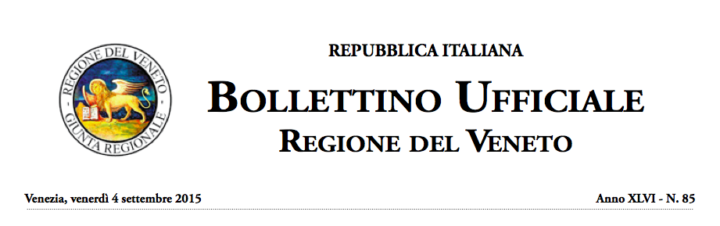
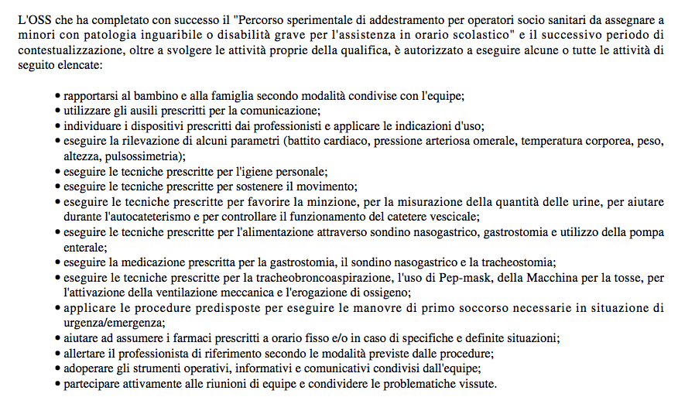

Slide 40
La professione non è definibile solo per compiti, mansioni, competenze, responsabilità, titolarità, ma anche per il suo modo di essere in un contesto organizzato.

Slide 41
Necessità di coevoluzione delle professionalità sanitarie per rispondere agli attuali bisogni socio-sanitari della popolazione.

Slide 42
Struttura Pneumologica
Aree di attività
Paziente respiratorio acuto
Assistenza al paziente respiratorio critico
Ambulatorio
Pneumologico
Ambulatorio
Pneumologico
specialistico
Attività di diagnostica funzionale dell’apparato respiratorio
(Fisiopatologia Respiratoria e Disturbi Respiratori del Sonno))
Attività di Endoscopia Toracica
(Pneumologia Interventistica)
Paziente respiratorio cronico
Assistenza pneumologica integrata
ospedale-territorio
Reparto di degenza
Continuità assistenziale pneumologica
Settore ambulatoriale
Settore diagnostico

Slide 43
Competenze delle professioni
Relazioni tra le professioni

Slide 44
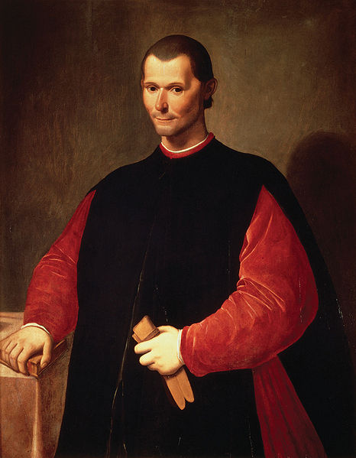
“...non c’è niente di più difficile da prendere in mano, di più pericoloso da guidare e di
più incerto successo che avviare un nuovo ordine di cose, perché l’innovazione ha
nemici in tutti quelli che hanno operato bene nelle vecchie condizioni e soltanto tiepidi
sostenitori in coloro che potranno essere avvantaggiati dal nuovo”.
“l Principe” di Macchiavelli (1513)

Slide 45
Grazie per l’attenzione

